Slide 1
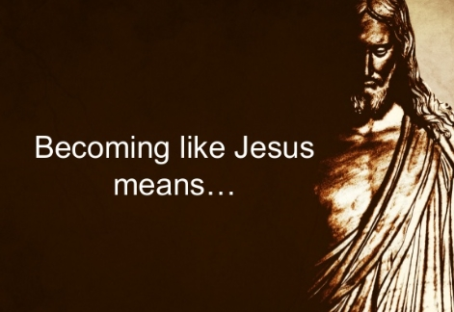
내 안의 중심이 주를 찬양
나 실패 거듭해 다시 넘어져도 주 자비와 은혜로 날 안아 주시네
변함없는 주님의 빛 비추시네 영원하신 주 영광 온 땅 가득해(x2)
내 삶의 소망은 주 뜻 구하며 나 자신을 버리고 주님을 찬양
변함없는 주님의 빛 비추시네 영원하신 주 영광 온 땅 가득해
후렴
내 맘과 영혼 모두 드리리 성령의 불로 태우소서
주님의 의로 날 감싸소서 주를 더 사랑하도록
변함없는 주님의 빛 비추시네 영원하신 주 영광 온 땅 가득해
내 맘의 소망은 주님을 찬양 내 안의 중심이 주를 찬양해

